Slide 1

小学教育知识与能力
模块一 教育基础
百年教育职业培训中心

Slide 2

小学《教育教学知识与能力》内容纲要
模块
内容
模块
内容
模块一
模块二
模块三
模块四
教育基础
学生指导
班级管理
学科知识
模块五
模块六
模块七
教学设计
教学实施
教学评价
百年教育职业培训中心

Slide 3

试卷分值结构
模块
比例
题型
教育基础
20%
30%
单选题 简答题
学生指导 班级管理
单选题 简答题
材料分析题
学科知识 教学设计
教学实施 教学评价
50%
单选题
材料分析题
教学设计题
合计
100%
单选题约27%
非单选题约73%
百年教育职业培训中心
伴我考

Slide 4
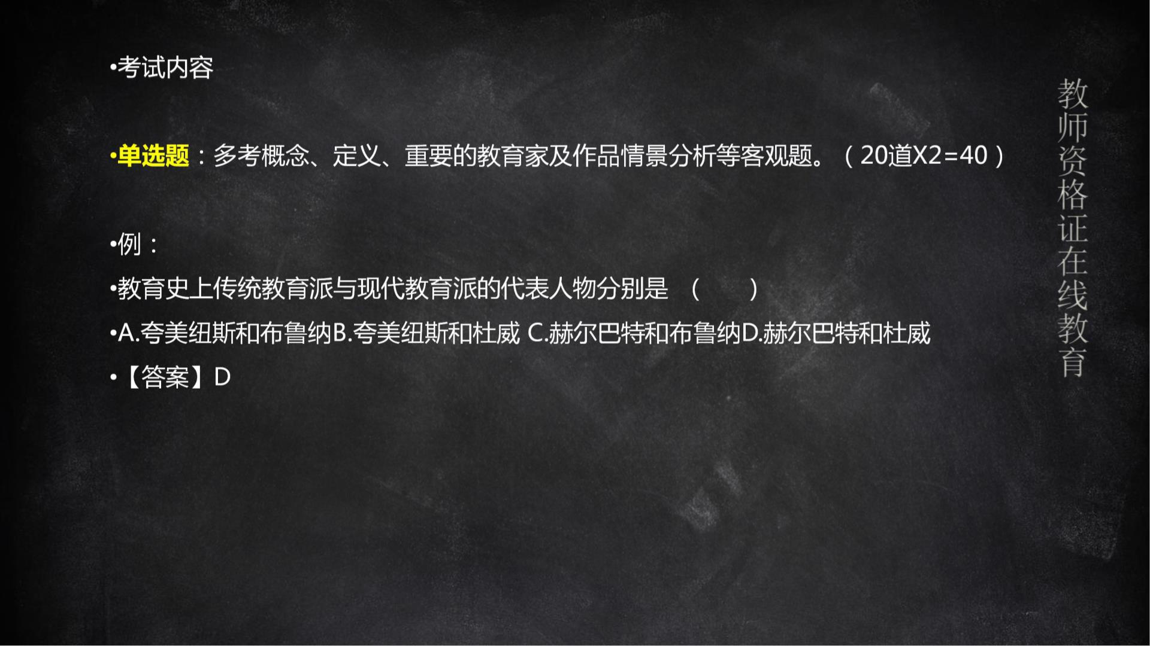
百年教育职业培训中心

Slide 5

•我国制度化学校教育体系包括 （ ）
•①幼儿教育②初等教育③中等教育④成人教育⑤高等教育
•A. ①②③④ B. ①②③⑤ C.①②④⑤ D .②③④⑤
•【答案】B。
•当你注视面前这个棱台框架时，一会儿觉得小方框平面位于大方框平面的前面，一会儿又觉
得小方框平面位于大方框平面的后面，这种注意反复变化的现象属于
•A.注意分散B.注意起伏C.注意分配D.注意转移
•【答案】B。
百年教育职业培训中心

Slide 6
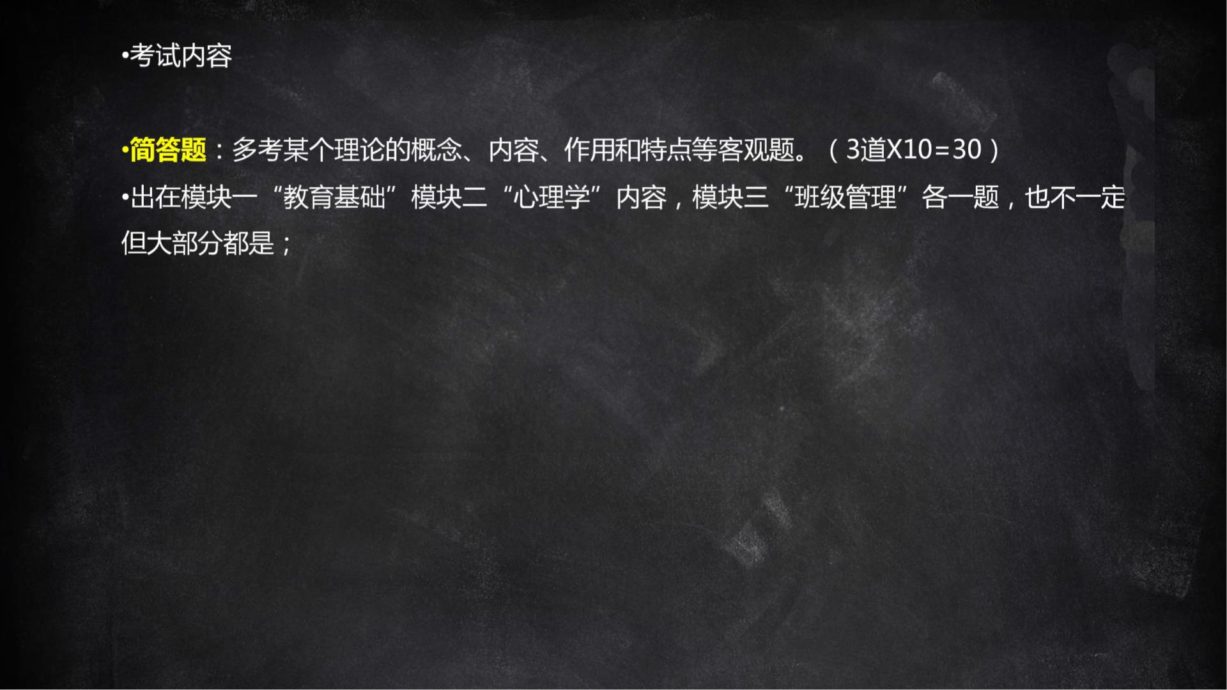
百年教育职业培训中心

Slide 7

•例：简述马斯洛的需要层次理论。
•【解析】 马斯洛认为，人的一切行为都由需要引起，需要系统由低级到高级包括生理需要、
安全需要、归属与爱的需要、尊重的需要、求知的需要、审美的需要、自我实现的需要，共
七个层次。其中，前四个层次属于匮乏性需要，后三个层次属于成长性需要。 一般情况下，
当某种低层次的需要得到部分满足后，就会向高层次的需要发展。同一时期，一个人可能有
多种需要，但每一时期总有一种需要占支配地位，对行为起决定作用。任何—种需要都不会
因为更高层次需要的发展而消失。高层次的需要发展后，低层次的需要仍然存在，只是对行
为影响的程度大大减小。
百年教育职业培训中心

Slide 8
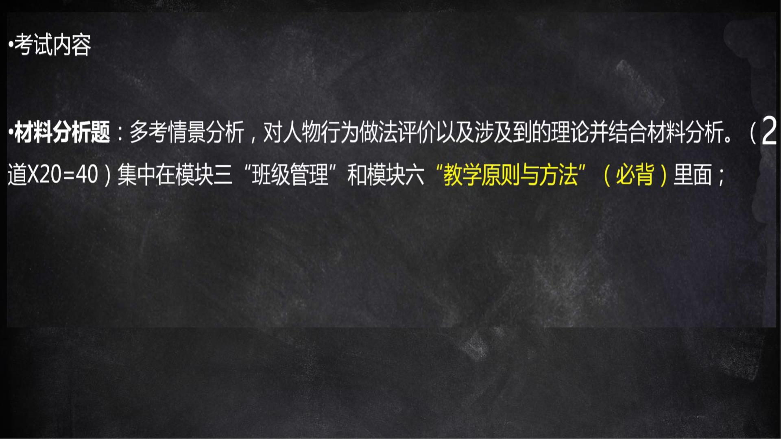
百年教育职业培训中心

Slide 9
•25、在《小稻秧脱险记》—文中，有这样一段描写与小稻秧争夺营养的杂草在除草剂的作用
下，有气无力的说：完了，我们都…喘不过气来啦”上课时，于老师问学生“谁能把杂草的
话读一读?”小鹏举手站起来后，声音洪亮而又流利的读完了。于老师笑了笑说“你没完，要
么你的抗药性太强，要么这除草剂是伪劣产品。来，我再给你喷洒点，说完，用手比划着朝
小鹏“嗤嗤”地喷了几下，学生大笑起来，小鹏心领神会，耷拉着脑袋，缓慢而小声的又读
了一遍“完了，我们都…喘不过气来啦”于老师说：“好，掌声鼓励，这才是有气无力。”
•（1）评析这一教学片断中于老师的教学行为
•（2）结合材料谈谈你对“教学是一门艺术”的认识。
百年教育职业培训中心

Slide 10
•答案：
•
•（1）于老师处理学生朗读文章段落的做法符合教学过程基本规律的要求，同时运用了启发
性教学原则和直观性教学原则，值得学习。
•首先，于老师的做法遵循了教学过程中教师主导和学生主体相统一的规律。在充分发挥教师
主导作用的同时调动了小鹏的主体积极性，既没有挫伤学生的积极性，也能因势利导启发其
他同学的思考，建立了一个民主平等的课堂氛围。
百年教育职业培训中心

Slide 11
•其次，于老师的做法符合教学过程中启发性原则的要求。启发性原则要求教师发扬民主，充
分调动学生的积极主动性，提高他们自觉自主解决问题的能力。材料中，于老师在课堂中启
发小鹏如何声情并茂的演绎文章段落内容，正是体现了这一原则的要求。
•再次，于老师的做法体现了直观性教学原则。直观性教学原则要求应该尽量利用学生的多种
感官与已有经验，通过各种形式的感知，丰富学生的直接经验和感性认识，使学生获得生动
的表象，从而全面地掌握知识。材料中，于老师用生动形象的肢体语言让小鹏同学心领神会，
迅速掌握知识的内涵，体现了直观性教学原则。
•最后，于老师的教学行为也体现了教师劳动的创造性。于老师能够根据小鹏同学的特点做到
因材施教，灵活转变教学思路，值得我们学习。
•作为教师，教学过程中要遵循规律，善于运用教学原则，正确引导学生，才能更好更精彩的
完成课堂教学。
百年教育职业培训中心

Slide 12
（2）教学既是一门科学，又是一门艺术，这是人们的共识。
第一，从教学的主体来看，教学是一门艺术。教学是教师与学生的双向活动，故教学的主题包括
教师和学生，他们都在从事社会实践活动，都在进行艺术创造，表现自己的艺术天赋。
第二，从教学活动来看，教学是一门艺术。教学作为人类最高级的实践活动，是科学技术和文化
知识的生产和再生产的过程，是培养人、塑造人的特殊实践。在教学过程中的一举一动无一不体
现着教师和学生发挥自己聪明才智和艺术创造天赋。在这过程中，教师追求艺术的创造效果，学
生渴望从听课中得到艺术的享受和表现。所以，教学过程在本质上有审美和艺术的创造。这是教
学作为一门艺术的又一根源。
第三，从教学内容看，教学是一门艺术。教学内容，无论是自然科学还是社会科学，都是真善、
美的统一。 所以，教学内容包含审美的因素，具有艺术性。所以说，教学既是一门技术，也是一
门艺术。不仅可以使学生学到丰富、扎实的学科知识，也可使学生在学和教师在教的过程中得到
艺术的享受。每一位教师要想形成自己的教学风格，达到艺术化教学的水平，就必须遵循教学技
术发展的规律，在熟练掌握教学技术的基础上，不断探索、不断创新。
百年教育职业培训中心

Slide 13
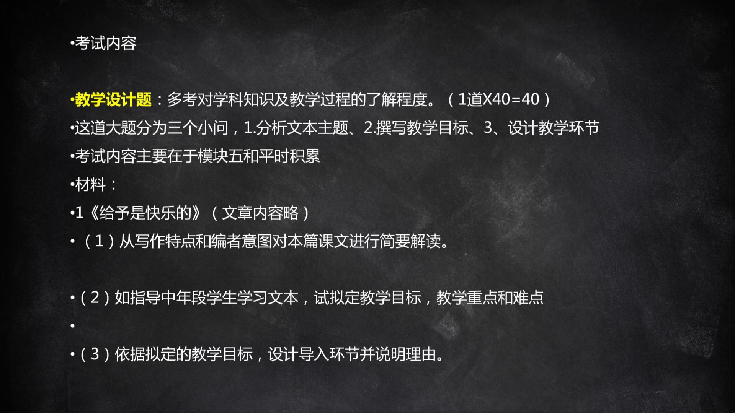
百年教育职业培训中心

Slide 14
•答案：
•1、《给予是快乐的》是义务教育课程标准实验教材四年级上册“人间真情”专题的篇略读
课文。本文讲述了这样一个感人的故事：圣诞前夜，保罗偶然结识了一个生活贫困的小男孩，
在短暂的相处中，小男孩的言行强烈地震撼了保罗的心灵，使他深深体会到“给予是快乐
的”。 激发学生助人为乐、无私奉献的思想感情。
百年教育职业培训中心

Slide 15
•2、教学目标
•（1）．知识与技能：正确、流利、有感情地朗读课文。学会本课生字，理解“圣诞
节”“饶有兴趣”“富裕”“羡慕“神气”等词语的意思。
•（2）．过程与方法：通过阅读课文联系上下文的意思，从字里行间感受小男孩美好的心灵，
体会小男孩和保罗的心理活动
•（3）．情感态度与价值观：激发学生助人为乐、无私奉献的思想感情。
• 教学重难点：
•（1）理解课文内容，能从人物的言语和行为中体会他们的心理，并凭借具体语言材料，在
反复的朗读中获得“给予是快乐”的真切感受。
•（2）领悟“给予是快乐的”的内涵，懂得要从小树立助人为乐、无私奉献的人生态度，培
养高尚情操。
•
百年教育职业培训中心

Slide 16
3
•依据拟定的教学目标，设计导入环节并说明理由。
•谈话导入
•（1）.同学们，在生活中什么样的事情能够让你感到快乐呢?
•（2）.揭题《给予是快乐的》（正音：给予ji yu理解词义）。
•【设计意图】此导语以师生对话的方式展开，消除了学生上课伊始的紧张感，激发学生的阅
读兴趣。本设计着眼与对文本含蕴的充分挖掘，以“在生活中什么事让你感到快乐?”这个学
生熟悉的生活问题为学习起点和重组学习内容的主线，激发学生的主动参与积极思维。
百年教育职业培训中心

Slide 17
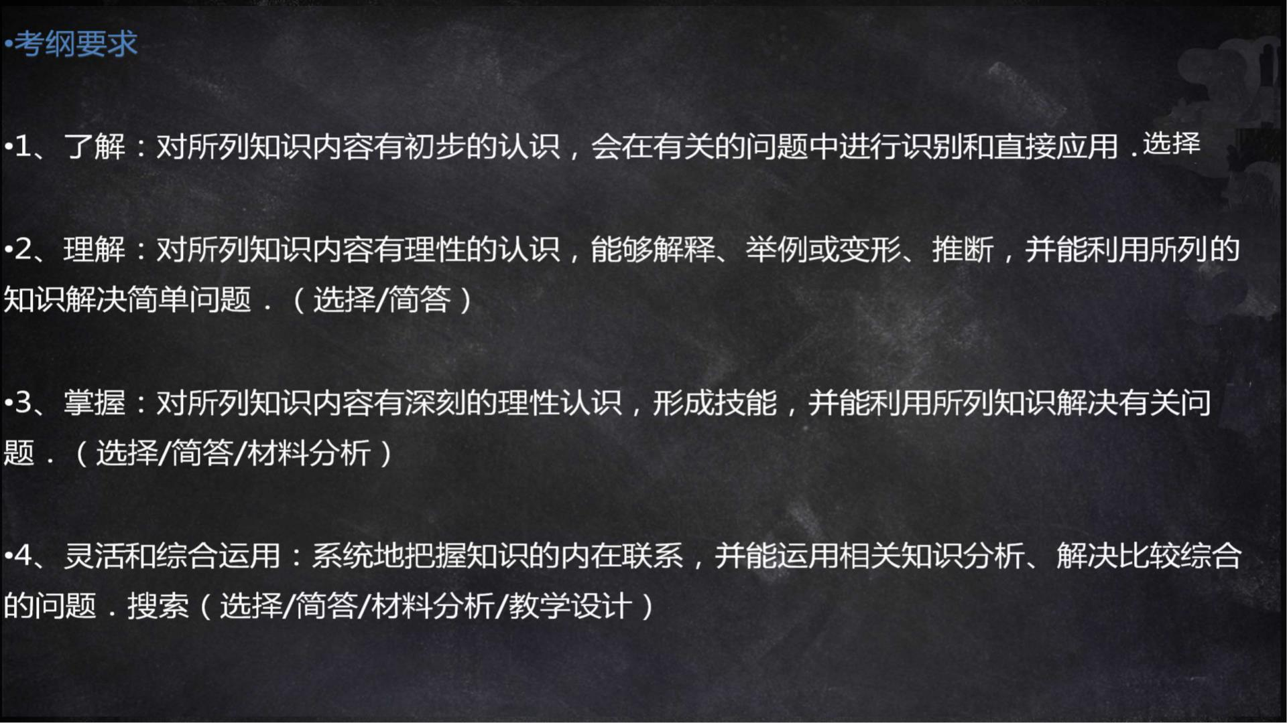
百年教育职业培训中心

Slide 18
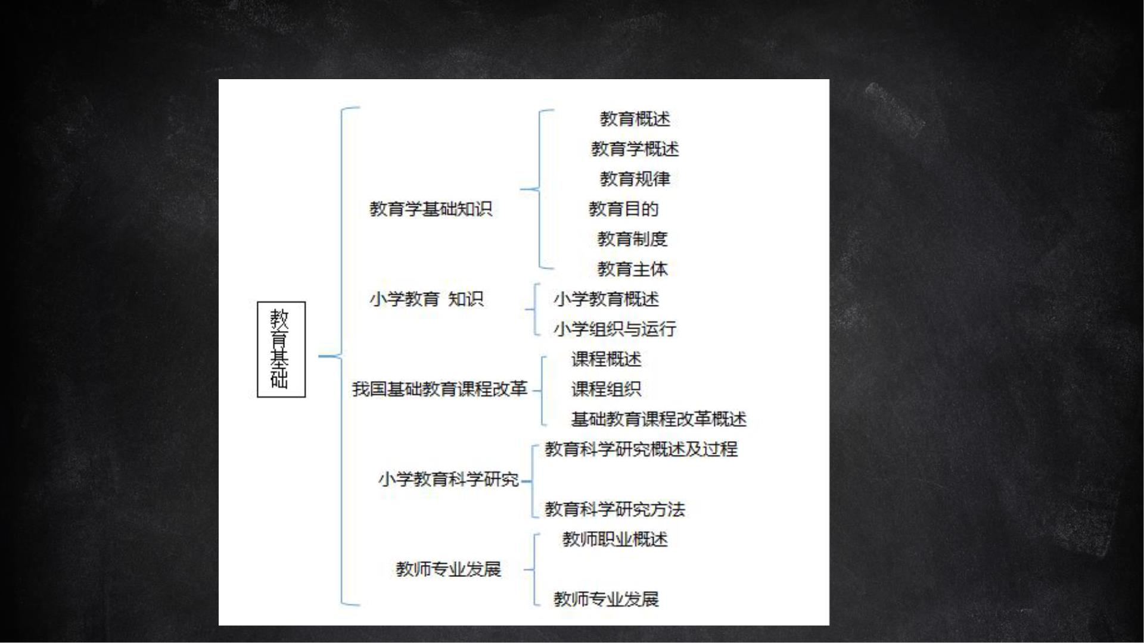
模块一 知识导图
1-16页
21-22页,47-
50页
24-32页
38-46页
51-56页
百年教育职业培训中心

Slide 19

第一章 教育与教育学
第二章 小学教育知识
目录
contents
第三章 基础教育课程改革
第四章 小学教育科学研究
百年教育职业培训中心

Slide 20

第五章 小学学校组织与管理
第六章 教师专业发展
目录
contents
百年教育职业培训中心

Slide 21
第一章 教育与教育学
百年教育职业培训中心
伴我考

Slide 22
第一节 教育基础知识
•一、教育的概述
•（一）教育的概念
•广义上说，凡是增进人们的知识和技能、影响人们的思想品德的活动，都是教育。包括社会
教育、家庭教育和学校教育。
•狭义的教育主要指学校教育，是教育者根据一定的社会要求，有目的、有计划、有组织地对
受教育者的身心施加影响，促使他们朝着期望方向变化的活动。
•在我国，“教育”一词最早见于《孟子•尽心上》中的“得天下英才而教育之，三乐也”
（选择）。 （最早出现专门论述教育问题的著作是我国的《学记》）
百年教育职业培训中心

Slide 23
（二）教育的构成要素：
1.教育者（学校老师）—是教育活动的主导者；
2.受教育者（学生）—既是教育对象，又是学习的主体；
3.教育影响—桥梁、工具、中介，主要包括教育内容和教育活动方式。
百年教育职业培训中心

Slide 24
（三）教育的属性：（选择题）
1.教育的本质属性教育是一种有目的地培养人的社会活动，这是教育区别于其他事物现象的根本
特征，是教育质的规定性。（教育是人类社会特有的现象）
2.教育的社会属性
①教育具有历史性。（每一个历史时期教育内容不同）
②教育具有永恒性。（随着人类社会发展而发展）
③教育具有相对独立性。
教育的相对独立性的主要表现
1.教育影响社会政治经济发展；
2.教育也受其他社会意识形态影响；
3.教育具有自身发展的继承性。
百年教育职业培训中心

Slide 25
（四）教育的功能（简答）：
1.根据作用的对象分为；个体功能—社会功能（教育对个人及社会的影响）
2.根据作用的方向分为：正向功能——负向功能（教育的积极及消极影响）
3.根据作用的呈现方式分为：显性功能——隐性功能（教育影响的表现和隐藏，
二者是相对的）
百年教育职业培训中心

Slide 26
二、教育的起源：（选择题）
1.神话起源说—最古老的观点
（神创造一切）
2.生物起源说—利托尔诺（法国）、桑代克（美国）、沛西·能（英国）
（生物本能进化）
3.心理起源说—孟禄
（认为教育起源于儿童对成人无意识的模仿）
4.劳动起源说—米丁斯基、凯洛夫（苏联）
（教育起源劳动）
百年教育职业培训中心

Slide 27
三、教育的发展历程
古代学校教育的特征：教育与生产劳动相脱离
现代教育的特点：
1.学校教育逐渐普及；
2.教育的公益性日益突出；
3.教育的生产性不断加强；
4.教育制度逐步完善；
百年教育职业培训中心

Slide 28
四、教育与社会发展
教育与社会生产力的相互关系（关系是两方面的，制约和促进作用）。
1.生产力对教育的制约作用：
（1）生产力水平决定教育事业的发展规模和速度；
（2）生产力水平制约教育结构的变化；
（3）生产力水平制约教育内容、教育方法和教学组织形式的发展与变革；
2.教育对生产力的促进作用（教育的经济功能）：
（1）教育再生产劳动力；
（2）教育再生产科学知识；
百年教育职业培训中心

Slide 29
教育与社会政治经济制度的相互关系
1.政治经济制度对教育的制约作用：
（1）政治经济制度决定教育的领导权；
（2）政治经济制度决定受教育权；
（3）政治经济制度决定教育的性质和思想道德的内容；
2.教育对政治经济制度的影响作用（教育的政治功能）：
（1）教育为政治经济制度培养所需要的人才；
（2）教育可以通过提高全民文化素质，推动国家的民主政治建设；
（3）教育是一种影响政治经济的舆论力量；
百年教育职业培训中心

Slide 30
教育与文化的相互关系
1.文化对教育发展的制约作用：
（1）文化影响着教育的内容的选择；
（2）文化影响教育目的的确立；
（3）文化影响教育教学方法的使用；
2.教育对文化发展的促进作用（教育的文化功能）：
（1）教育具有筛选、整理、传递和保存文化的作用；
（2）教育具有传播和交流文化的作用；
（3）教育具有更新和创造文化的作用；
（4）教育具有选择和提升文化的作用；
百年教育职业培训中心

Slide 31
教育与人口的相互关系
1.人口对教育的制约作用
（1）人口数量影响教育发展的规模与教育投入。
（2）人口结构影响教育的结构。
（3）人口质量影响教育的质量。
（4）人口流动对教育提出挑战；
2.教育对人口的促进作用
（1）教育可以控制人口的数量
（2）教育可以提高人口素质
（3）教育可以优化人口结构
（4）教育可以促进人口合理流动
百年教育职业培训中心

Slide 32
五、教育目的
（一）教育目的的概念
广义的教育目的是指人们对受教育者的期望，即人们希望受教育者通过教育在身心诸方面发生
什么样的变化，或者产生怎样的结果。
狭义的教育目的是国家对把受教育者培养成为什么样人才的总的要求。是国家为培养的人才而
确定的规格和质量标准。
（二）教育目的的作用
1.导向作用
2.激励作用
3.评价作用
百年教育职业培训中心

Slide 33
（三）教育目的的层级结构
1.教育总目的（国家或社会要求）
2.培养目标（学校、专业要求）
3.课程目标（学科课程要求）
4.教学目标（教学过程中希望受教育者达到的要求）
百年教育职业培训中心

Slide 34
•（四）制定教育目的的依据
•1.社会的政治、经济、文化因素
•2.受教育者的身心发展特点与需要
•3.制定者的教育理想和价值观
•4.马克思关于人的全面发展学说是我国确立教育目的的理论依据。
百年教育职业培训中心

Slide 35
（五）教育目的理论（选择题、简答题）
1.宗教本位论：宗教本位论主张使人在宗教的影响下，以皈依上帝为其生活理想，把人培养成虔诚
的宗教人士。代表人物有奥古斯丁、托马斯·阿奎那
2.社会本位论：社会本位论认为教育目的应该根据社会的需要来确定，教育的一切活动都要服从社
会的需要。代表人物有柏拉图、涂尔干、凯兴斯泰纳等。
3.个人本位论：个人本位论认为教育目的应根据人的本性、本能的需要来决定，教育的根本目的是
人的本性和本能的高度发展。代表人物有卢梭、罗杰斯、福禄贝尔、裴斯泰洛齐等。
（社会本位论和个人本位论是两大主流观点，而且观点相反。）
4.“教育无目的论”：实事求是地说，“教育无目的论”其实并不是主张教育不要目的，而是主张
“教育的过程，在它自身以外没有目的；它就是它自己的目的”。代表人物有杜威。
百年教育职业培训中心

Slide 36
（六）我国的教育目的
我国教育目的的精神实质
（1）培养劳动者或社会主义建设者和接班人，是社会主义教育目的的总要求。
（2）使受教育者德、智、体等方面全面发展，是社会主义教育目的的教育质量标准。
（3）坚持教育目的的社会主义方向，是社会主义教育目的的根本特点。
（4）强调教育与生产劳动相结合，这是实现我国当前教育目的的根本途径。
综上所述，我国教育目的的基本精神在于：培养德智体美劳全面发展的，具有独立个性的，社会主义现
代化需要的各级各类人才。
德育—处于引领地位；
智育—起到了全面发展教育中前提要和支持作用；
体育—基础作用，为其他教育提供了物质基础；
美育—是全面发展教育的一个不可或缺的组成部分；
劳动技术教育—综合德、智、体、美的作用；
百年教育职业培训中心
（全面发展不代表是平均发展，全面发展的同时也要促进个性发展，针对不同学生因材施教。）

Slide 37
六、教育制度
教育制度的影响因素/制定教育制度的依据：（简答）
1.生产力发展水平和科学技术发展状况；
2.社会政治经济制度；
3.学生身心发展规律和年龄特征；
4.受国内外学制的历史经验的影响；
5.人口状况制约学制的确立。
百年教育职业培训中心

Slide 38
•现代学制的类型
• 1.双轨学制
•双轨学制这种学制把学校系统分为两个互不相通、互不衔接的轨道，一轨是为资产阶级子女
设立的，从小学、中学到大学，具有较强的学术性；另一轨是为劳动人民子女设立的，从小
学到中等职业学校，是为培养劳动者服务的。
• 2.单轨学制
•单轨学制是19世纪末20世纪初在美国形成的一种学制，其特点是所有的学生在同样的学校
系统中学习，从小学、中学到大学，各级各类学校相互衔接。
• 3.分支型学制
•分支型学制是20世纪上半叶由苏联建立的一种学制形式，这种学制在初等教育阶段和中等教
育的一定阶段由单一的学校系统构成，而在此后的阶段（初中以后）开始由分化的多种学校
系统与之衔接，既有上下级学校间的相互衔接，又有职业技术学校横向的相互联系，形成了
立体式的学制。
百年教育职业培训中心

Slide 39
我国现代学制的发展： （选择题）
时间 学制
特征
1902 年 壬寅学制/《钦定学堂章程》 以日本为蓝本，未实行
1904 年 癸卯学制/《奏定学堂章程》 以日本为蓝本，中国实行的第一个现代学制
1912 年 壬子癸丑学制
1922 年 壬戌学制/633 学制/新学制
我国当前的学制：
第一次规定男女同校，具有资本主义性质
以美国的单轨制为蓝本
1.从层次结构看：包括学前教育→初等教育→中等教育→高等教育；
2.从学制类型看：我国现阶段是从单轨制发展而来的分支型学制；
3.从类别结构看：分为基础教育、职业技术教育、高等教育、成人教育、特殊教育；
百年教育职业培训中心

Slide 40
《国家中长期教育改革和 规划纲要》指出：
教育事业改革发展的工作方针是：优先发展、育人为本、改革创新、促进公平、提高质量到
2020 年的战略目标是：“两基本、一进入”，即基本实现教育现代化，基本形成学习型社会，
进入人力资源强国行列。
百年教育职业培训中心

Slide 41
•我国学制的改革需要做好的工作：
•1.适度发展学前教育；
•2.完全普及义务教育；
•3.继续调整中等教育结构；
•4.大力发展高等教育。
•九年义务教育特点：（选择）
•强制性（义务性）
•免费性（公益性）
•普及性（统一性）
百年教育职业培训中心

Slide 42
注：上课后可在APP上做一些练习题
第一节 课时练习题
• 1、自夸美纽斯确立后，几个世纪来一一直为各国采用的教学组织形式是( )。
• A，小组教学 B，道尔顿制
• C，个别教学 D，班级授课制
百年教育职业培训中心
伴我考

Slide 43
• 正确答案 D
• 文字解析 捷克著名教育家夸美纽斯对班级授课制作了阐述，为班级授课制奠定了理论基础，
确定了班级授课制的基本轮廓。
百年教育职业培训中心
伴我考

Slide 44
• 2、我国第一次用法律的形式规定小学教育是在（）
• A.1878年B.1920年 C.1903年D.1904年
百年教育职业培训中心
伴我考

Slide 45
• 正确答案 D
• 1904 年的癸卯学制，是以日本为蓝本，中国实行的第一个现代学制
百年教育职业培训中心
伴我考

Slide 46
• 3、教育的质的规定性主要体现在（ ）。
• A．教育具有社会性
• B．教育具有相对独立性
• C．教育是一种培养人的社会活动
• D．教育是一种转化活动的过程
百年教育职业培训中心
伴我考

Slide 47
• 正确答案 C
• 教育是培养人的社会活动，是教育区别于其他事物现象的根本特征，是教育的质的规定性，
也是教育的本质。
百年教育职业培训中心
伴我考

Slide 48
• 4、构成教育性活动的主导因素是（）
• A教育者B受教育者C教育媒介D教育内容
百年教育职业培训中心
伴我考

Slide 49
• 正确答案A
• 构成教育活动的基本要素是教育者、受教育者。教育影响，其中教育者是构成教育活动的主
导性因素。
百年教育职业培训中心
伴我考

Slide 50
• 简答题
• 教育的功能有哪些？
• 1.根据作用的对象分为：个体功能—社会功能
• 2.根据作用的方向分为：正向功能——负向功能
• 3.根据作用的呈现方式分为：显性功能——隐性功能
百年教育职业培训中心
伴我考

Slide 51
• 2、简述教育与政治经济制度的关系
百年教育职业培训中心
伴我考

Slide 52
• 1.政治经济制度对教育的制约作用：
• （1）政治经济制度决定教育的领导权；（2）政治经济制度决定受教育权；
• （3）政治经济制度决定教育的性质和思想道德的内容；（4）政治经济制度制约教育体制
• 2.教育对政治经济制度的影响作用（教育的政治功能）：
• （1）教育为政治经济制度培养所需要的人才；（2）教育可以通过提高全民文化素质，推动
国家的民主政治建设；（3）教育是一种影响政治经济的舆论力量；
百年教育职业培训中心
伴我考

Slide 53
第二节 教育学基础知识
一、教育学的概念
教育学是以教育现象、教育问题为研究对象，不断探索并揭示教育规律的科学。
百年教育职业培训中心

Slide 54
二、教育学的发展
中国古代的教育思想
（1）孔子
主张“有教无类”，
重视因材施教。因材施教的基本方法是启发诱导(“不愤不启，不悱不发”)；强调学习与思考相
结合(“学而不思则罔，思而不学则殆”)。
（2）孟子
孟子持“性善论”，这是其教育思想的基础。孟子认为教育是扩充“善性”的过程。
（3）荀子
荀子提出了“性恶论”，认为教育的作用是“化性起伪”
百年教育职业培训中心

Slide 55
•（4）墨翟
•墨翟以“兼爱”和“非攻”为基本主张，注重实用技术的传习。
•（5）道家
•道家主张回归自然、“复归”人的自然本性，认为一切顺其自然便是最好的教育。
•（6）《学记》
•战国后期，《学记》是人类历史上最早出现专门论述教育问题的著作。
•①“化民成俗，其必由学”“建国军民，教学为先”，指出了教育与政治的关系；
•②“时教必有正业，退息必有居学”“臧息相辅”，指出了课内与课外相结合；
•③“道而弗牵，强而弗抑，开而弗达”，体现了教学的启发性原则；
•④“学不躐等” “不凌节而施”，体现了教学的循序渐进原则；
百年教育职业培训中心

Slide 56
西方古代的教育学思想
•（1）苏格拉底
•苏格拉底以其雄辩和与青年智者的问答法著名，这种教学方法又称为“产婆术”。也称“助
产术”或“苏格拉底问答法”（启发式教学）
•（2）柏拉图
•著作《理想国》。柏拉图是“寓学习于游戏”的最早提倡者。
•（3）亚里士多德
•著作《政治学》。亚里士多德在历史上首次提出了“教育遵循自然”的原则
•（4）昆体良
•古罗马昆体良的《雄辩术原理》（又译为《论演说家的教育》或《论演说家的培养》）是西
方最早的教育论著。在这著作中昆体良将学习过程概括为“模仿一理论一练习”三阶段。
百年教育职业培训中心

Slide 57
教育学的独立形态阶段
英国学者培根在《论科学的价值和发展》（1623）一文中，首次把“教育学”作为一门独立的科
学提出。
1.教育学学科的建立
•（1）夸美纽斯
•捷克教育家夸美纽斯出版了近代第一本系统的教育学著作《大教学论》（1632），标志着
独立形态教育学的产生。在这本著作中，论证了班级授课制度，强调教育的自然性，提出
“泛智教育”。
•（2）洛克
•英国哲学家洛克出版了《教育漫话》（1693），提出了完整的“绅士教育”理论，提出了
“白板说”。
•（白板说：“人的心灵是一张白纸，上面没有任何记号，没有任何观念，一切观念和记号都
）
来自后天的经验”
百年教育职业培训中心

Slide 58
•（3）卢梭
•法国思想家卢梭出版了《爱弥儿》（1762），深刻地表达了资产阶级教育思想。他认为教
育的任务应该使儿童“归于自然”，这是其自然主义教育的核心。
•（4）康德
•康德是最早在大学开设教育学讲座的有影响的学者之一。
•（5）裴斯泰洛齐
•瑞士教育家裴斯泰洛齐的教育代表作是《林哈德和葛笃德》（1781—1787），他第一个明
确提出“使人类教育心理学化”的主张，认为教育科学应该建立在人的心理活动规律的基础
上。
百年教育职业培训中心

Slide 59
•2.规范教育学的建立
•（1）赫尔巴特
•赫尔巴特的《普通教育学》的出版标志着规范教育学的建立。
•赫尔巴特第一个提出要使教育学成为科学，并认为应以伦理学和心理学作为教育学的理论基
础。赫尔巴特的贡献在于把教学理论建立在心理学的基础上，把道德教育理论建立在伦理学
基础上，可以说是奠定了科学教育学的基础，在西方历史上第一次提出了教学的教育性原则。
•提出了传统教育的三中心：“教师中心”、“课堂中心”、“教材中心”。
•提出了四段教学法：明了、联想、系统、方法。
百年教育职业培训中心

Slide 60
•（2）杜威
•美国杜威和他的《民主主义与教育》是 20 世纪初实用主义教育学的代表人物和作品，杜威
被认为是现代教育理论的代表。
•主张让学生在实际生活中学习，提出“教育即生活”、“学校即社会”和“从做中学”。
•提出了新的三中心：学生中心、活动中心、经验中心。
•“思维五步”，一是疑难的情境；二是确定疑难的所在；三是提出解决疑难的各种假设；四
是对这些假设进行推断；五是验证或修改假设。杜威指出，这五个步骤的顺序并不是固定的。
百年教育职业培训中心

Slide 61
•（三）20世纪以来教育学的发展
•（1）凯洛夫
•凯洛夫主编的《教育学》被公认为世界上第一部马克思主义的教育学著作。
•（2）杨贤江
•杨贤江的《新教育大纲》是我国第一部系统运用马克思主义的观点和方法阐明教育原理、理
论联系中国实际的著作。
•（3）赞可夫
•赞可夫出版了《教学与发展》一书，其理论核心是“以最好的教学效果来达到学生最理想的
发展水平”。他把学生的一般发展作为教学的出发点，提出了发展性教学理论的五条教学原
则，即高难度、高速度、理论知识起指导作用、理解学习过程、使所有学生包括“差生”都
得到一般发展的原则。
百年教育职业培训中心

Slide 62
•（4）布鲁纳
•美国教育家布鲁纳在《教育过程》中提出了结构主义学说和发现法，强调“无论我们选教何
种学科，务必使学生理解该学科的基本结构”；倡导发现法，注重培养学生的科学探索精神、
科学兴趣和创造能力。
•（5）瓦根舍因
•德国教育家瓦根舍因创立了范例方式教学理论，提出改革教学内容，加强教材的基本性、基
础性，并通过对范例的接触，培养学生独立思考、独立判断的能力。
•（6）布鲁姆
•布鲁姆著有《教育目标分类学》等著作，他把教学目标分为认知、情感和动作技能三大领域，
认为教学应该以掌握学习为指导思想，以教育目标为导向，以教育评价为调控手段，提出了
掌握学习理论。
百年教育职业培训中心

Slide 63
第二章 小学教育知识
（将书上内容总结概括）
百年教育职业培训中心

Slide 64

小学教育的基本特点(简答题)：
P22
1、教育对象的特殊性
2、小学教育的基础性
（1）社会发展层面的基础性
（2）个体发展层面的基础性
（3）课程内容层面的基础性
3、小学教育的义务性
1986 年 《中华人民共和国义务教育法》 1.正式实施九年义务教育；
2.六三制、五四制并存
3.课程编写由以前的“一纲一本”改为“一纲多本”
1993 年 《中国教育改革和发展纲要》 中小学实行“校长负责制”
2001 年 第八次基础教育课程改革
全国基本普及义务教育
百年教育职业培训中心

Slide 65
第三章 基础教育课程改革
百年教育职业培训中心

Slide 66
•第一节 课程概述
•一、课程的概念
•在西方，“课程”一词最早出现在英国教育家斯宾塞的《什么知识最有价值》一文中。
•广义的课程是指学生在校期间所学内容的总和及进程安排。
•狭义的课程特指某一门学科。
•我们所研究的课程是广义的。
百年教育职业培训中心

Slide 67
•二、课程的类型及其特征（含义出选择题、特点出简答题）
•（一）学科课程与活动课程
•根据课程内容的固有属性，课程可分为学科课程和活动课程。
•活动课程主要特点是：
•①以儿童的需要、兴趣和个性出发设计课程；
•②以儿童的心理发展顺序为中心编制课程；
•③主张儿童在活动中探索，尝试错误，学到方法。
百年教育职业培训中心

Slide 68
•（二）分科课程与综合课程
•根据课程内容的组织方式，课程可分为分科课程和综合课程。
•综合课程：打破传统的学科课程的知识领域，组合两门以上学科领域而构成的一门学科。
•分科课程：按各种不同的学科划分门类，并按照指示的逻辑体系加以设计的课程。
•当前我国基础教育课程改革综合课程和分科课程的特点，建构了新型的课程结构。小学——
综合课程；初中——综合和分科并举；高中——分科课程
百年教育职业培训中心

Slide 69
•（三）国家课程、地方课程与校本课程
•从课程制定者或管理层次角度划分，可分为国家课程、地方课程与校本课程。
•（四）必修课程和选修课程
•根据课程计划对课程实施的要求，可分为必修课程和选修课程。
•（五）显性课程与隐性课程
•根据课程的表现形式或者说影响学生的方式，可分为显性课程与隐性课程（如校风、学风、
制度、氛围）
百年教育职业培训中心

Slide 70
•古德莱德的课程分类
•(1)理想的课程。指由一些研究机构、学术团体与课程专家提出的应该开设的课程；
•(2)正式的课程。指由教育行政部门所规定的课程；
•(3)领悟的课程。指任课教师对正式的课程所领悟而形成的课程；
•(4)运作的课程。指教师在课堂上所实际实施的课程；
•(5)经验的课程。指学生在课程学习过程中实际上体验到的东西。
百年教育职业培训中心

Slide 71
•三、课程理论
•（一）学科中心课程论
•代表人物：夸美纽斯、赫尔巴特、斯宾塞
•基本观点：学校的课程应以学科分类为基础，与不同学科对应设置课程，通过分科教学，使
学生掌握各学科的基本特点、技能、思想方法等，从而形成学生的知识结构。
百年教育职业培训中心

Slide 72
•优点：
•1、根据学科组织起来的教材，能够教人系统地掌握文化遗产。
•2、有条理地学习合乎逻辑组织起来的教材，能充分发展人的智力。
•3、把一定的知识、技术的基本要素要组织地传授和教导，符合教育任务的要求。
•4、受到悠久传统的支持，大多数教师对此已经习惯。
•5、课程的构成比较简单，易于评价。
百年教育职业培训中心

Slide 73
•缺点
•1、由于教材注重学科的逻辑系统性，学习时往往偏重记忆而忽视理解
•2、偏重学科知识结果的传授，而忽视获得知识的方法和过程的教学，不利于激发学生的学
习兴趣，调动学生的学习主动性，也不利于培养学生解决问题的能力
•3、因学科较多，对学生来说，难以将学习的知识进行综合与统一
•4、教学方法划一，难以实施区别化教育。
百年教育职业培训中心

Slide 74
•（二）活动中心课程论
•代表人物：杜威
•基本观点：学校应以儿童的社会生活为中心，通过儿童自己的活动，改造其经验，促进其成
长。是以儿童的主体性活动和经验为中心组织的课程，即以选择和组织学习经验为基础，用
儿童(学习者)的兴趣、需要、问题等组成的课程，其学习形式是通过儿童的活动解决问题。
•（学科中心论和学生中心论是两个相反的理论，在系统的知识、儿童兴趣/经验、教育质量
方面优点和缺点相反，）
百年教育职业培训中心

Slide 75
•优点：
•1、从儿童（学生）感兴趣的问题出发，学习活动是积极的、活泼的
•2、注意将学习与生活环境密切联系，将生活、经验、社会课题和其他丰富的内容吸收到学
校课程中来，有利于丰富学校的教学内容。
•3、注意从活动、经验中学习，有利于培养学生解决问题的能力，使学生身心得到发展。
百年教育职业培训中心

Slide 76
•缺点：
•1、课程内容局限于儿童的日常生活经验，轻视前人创造的文化课程，不利于掌握必要的基
础知识和技能
•2、偏重课程的心理结构，忽视知识的体系金额科学的逻辑结构，不利学生掌握系统的科学
知识。表面上看它旨在发挥学生的主体性，但实质上限制了学生主体的发展
•3、以儿童为中心，容易轻视教育的社会任务
百年教育职业培训中心

Slide 77
•（三）社会中心课程论
•代表人物：布拉梅尔德、弗莱雷
•基本观点：课程应以社会的需要、社会的改造、社会的批判为中心，通过社会问题的分析、
批判和研究，促进社会改造和进步。
百年教育职业培训中心

Slide 78
•优点：
•1、重视教育与社会、课程与社会的联系，以社会需要来设计课程，有利于为社会需要服务
•2、重视各门学科的综合学习，有利于学生掌握解决问题的方法。
•缺点：
•1、片面强调社会需要，忽视制约课程的其它因素，如科学本身、学生本身的系统性及需要
•2、忽视各门学科的系统性，不利于学生掌握各门学科的系统知识
•3、社会改造注意还夸大了教育的左右，许多社会问题单靠教育是不可能解决的。
百年教育职业培训中心

Slide 79
•第二节 课程组织
•一、课程目标
•（一）课程目标的内涵
•课程目标是根据教育宗旨和教育规律而提出的具体价值和任务指标，是课程本身要实现的具
体目标和意图。
百年教育职业培训中心

Slide 80

（二）课程目标的分类
行为取向性目标
表现性课程目标
生成性课程目标
百年教育职业培训中心

Slide 81

（三）确定课程目标的依据
对学生的研究 1
对社会的研究
2
对学科的研究
3
百年教育职业培训中心

Slide 82
•二、课程内容
• 课程是学校教育的核心，目前在我国，中小学课程内容的文本表现形式主要由课程计划、
课程标准、教材三部分组成。
百年教育职业培训中心

Slide 83
•（一）课程计划
•课程计划是教育主管部门制定的有关学校教学和教育工作的指导性文件，体现了国家对学校
的统一要求，是组织学校活动的基本纲领和重要依据。
•（二）课程标准
•课程标准是课程计划的具体化，是课程计划中每门学科以纲要的形式编定的、有关学科教学
内容的指导性文件，也是教材编写、教学、评价和考试命题的依据，是国家管理和评价课程
的基础。
•（三）教材
•教科书又称课本，它是依据课程标准编制的，系统反映学科内容的教学用书。
百年教育职业培训中心

Slide 84
•课程内容的组织形式
•1.纵向组织（按知识逻辑排序）——横向组织 （按学生发展）
•2.逻辑顺序（按学科知识）——心理顺序（按学生心理发展）
•3.直线式（前后内容基本不重复）——螺旋式（课程内容重复出现，且逐渐加深难度）
百年教育职业培训中心

Slide 85
•三、课程开发
•制约课程开发的主要因素：（学生、社会、学科特征）
•1.学生的年龄特征、知识、能力基础及其可接受性；
•2.社会政治经济制度和文化发展水平；
•3.学科特征影响课程的编制；
百年教育职业培训中心

Slide 86
•课程开发的模式：
•1.过程模式
•过程模式强调课程开发关注的应是过程，而不是目的。
•2.情境模式
•情景模式被视为既能包括目标模式，又能包含过程模式的综合化课程开发模式，是一种灵活
的、适应性较强的课程开发模式。
•3.目标模式——泰勒（选择题）
•目标模式是以模板为课程开发的基础和核心，围绕课程目标的确定及其实现、评价而进行课
程开发的模式。
百年教育职业培训中心

Slide 87
•四、课程评价
•课程评价的价值取向
•1.目标取向的评价
•目标取向的评价是把评价视为将课程计划或教学结果和预定课程目标相对照的过程。在这里，
预定目标是评价的唯一标准。
•主要代表——“现代评价理论之父”泰勒及其学生布卢姆
百年教育职业培训中心

Slide 88
•2.过程取向的评价
•过程取向的评价试图使课程评价走出预定目标的藩篱，强调把教师与学生在课程开发、实施
以及教学运行过程中的全部情况都纳入评价的范围，强调评价者与具体评价情境的交互作用，
主张凡是具有教育价值的结果，不论是否与预定目标相符合，都应当受到评价的支持与肯定。
百年教育职业培训中心

Slide 89
•3.主体取向的评价
•主体取向的评价认为课程评价是评价者与被评价者、教师与学生共同建构意义的过程。评价
是一种价值判断的过程，但这种价值是多元的。在评价情境中，不论评价者还是被评价者，
不论教师还是学生，都是平等的主体。这种评价取向认为教师作为课程与教学情境的“内部
人员”，在评价中具有主体性，而不是被动的、供“外部人员”评价的对象；学生也是评价
的主体，是意义建构过程中不可或缺的组成部分。
百年教育职业培训中心

Slide 90
•第三节 我国基础教育课程改革
•一、我国当前新课程改革的理论基础与核心理念
•（一）理论基础
•我国基础教育新课改从理念上吸收了现当代众多教育思潮中的各种合理因素，展现出全新的
姿态，有着全新的价值追求。
•1、人本主义思潮
•2、建构主义思潮
•3、多元智能理论
百年教育职业培训中心

Slide 91
•（二）核心理念
•新课程标准的核心理念就是教育以人为本，即“一切为了每一位学生的发展”。
•1、关注每一位学生
•2、关注学生的情绪生活和情感体验
•3、关注学生的道德生活和人格养成
百年教育职业培训中心

Slide 92
•二、我国基础教育课程改革的目标
•（一）新课程改革的总目标
•（二）新课程改革的具体目标
百年教育职业培训中心

Slide 93
•（二）新课程改革的具体目标
•1.实现课程功能的转变；
•2.体现课程结构的均衡性、综合性和选择性；
•3.密切课程内容与生活和时代的联系；
•4.实行三级（国家、地方、学校）课程管理制度；
•5.改善学生的学习方式（课程实施）；
•6.建立与素质教育理念相一致的评价与考试制度（课程评价）；
百年教育职业培训中心

Slide 94
•三、我国当前新课程改革的具体内容
•（一）课程目标
•1、三维课程标准
•①知识与技能目标
•②过程与方法目标
•③情感态度与价值观
•2、新课程下各学科在目标上的变化
百年教育职业培训中心

Slide 95
•（二）课程结构
•1、整体设置九年一贯的义务教育课程
•（小学综合、初中分科与综合结合、高中分科）
•2、从小学至高中设置综合实践活动并作为必修课程
•（信息技术教育、研究性学习、社区服务、社会实践、劳动与技术教育）
•3、农村中学课程要为当地社会经济发展服务
百年教育职业培训中心

Slide 96
•（三）课程标准
•义务教育阶段的课程标准体现出普及性、基础性和发展性的三大特征。
百年教育职业培训中心

Slide 97
•（四）课程实施（必背）
•1.学生是发展的人：
•①学生的身心发展是有规律的；
•②学生具有巨大的发展潜能；
•③学生是处于发展过程中的人；
百年教育职业培训中心

Slide 98
•2.学生是独特的人：
•①学生是完整的人；
•②每个学生都有自身的独特性；
•③学生与成人之间存在着巨大的差异；
•3.学生是具有独立意义的个体：
•①每个学生都是独立于教师的头脑之外，不以教师的意志为转移的客观存在；
•②学生是学习的主体；
•③学生是责权的主体；
百年教育职业培训中心

Slide 99
•2.学习方式
•（1）自主学习——主动地自觉自愿地学习，而不是被动地或不情愿地学习。
•（2）合作学习——是指学生为了完成共同的任务，有明确的责任分工的互助性学习。
•（3）探究学习——是在学生主动参与的前提下，根据自己的猜想或假设，在科学理论指导
下，运用科学的方法对问题进行研究，在研究过程中获得创新实践能力、获得思维发展，自
主构建知识体系的一种学习方式。
百年教育职业培训中心

Slide 100
•3.教师观
•（1）从教师与学生的关系看，新课程要求教师应该是学生学习的促进者。
•（2）从教学与研究的关系看，新课程要求教师应该是教育教学的研究者。
•（3）从教学与课程的关系看，新课程要求教师应该是课程的建设者和开发者。
•（4）从学校与社区的关系来看，新课程要求教师应该是社区型的开放教师。
百年教育职业培训中心

Slide 101
•4.教师教学行为的转变
•（1）在对待师生关系上，新课程强调尊重、赞赏。
•（2）在对待教学关系上，新课程强调帮助、引导。
•（3）在对待自我上，新课程强调反思。
•（4）在对待与其他教育者的关系上，新课程强调合作。
百年教育职业培训中心

Slide 102
•（五）课程评价
•1.新课程倡导的发展性评价的基本内涵
•2.当前课程改革提出教育评价的改革重点
•（六）课程管理
•国家制定课程发展总体规划，确立国家课程门类和课时，制定国家课程标准，宏观指导课程
实施；
•省级教育行政部门根据国家对课程的总体设置，规划符合不同地区需要的课程实施方案，包
括地方课程的开发与选用；
•学校在执行国家课程和地方课程的同时，开发或选用适合本校特点的课程。
百年教育职业培训中心

Slide 103
第四章 小学教育科学研究
百年教育职业培训中心

Slide 104
•第一节 教育科学研究概述
•一、教育科学研究的概念
•教育科研是应用科学的方法，有目的、有计划地探索学科教育领域的对象、现象及其规律的
创造性认识活动。其研究对象是学科教育中存在的各种问题。教育研究主要解决两个问题：
一是提出问题并做好材料收集工作；二是应用科学的方法求得结果。
百年教育职业培训中心

Slide 105

定性研究与
定量研究相
结合的原则
客观性原则
创新性
原则
教育科学
研究遵循
的原则
理论和时间
相结合的原
则
系统性原
则
伦理原
则
百年教育职业培训中心

Slide 106
•第二节 教育科学研究的过程
•一、选题
•1、选题遵循原则：价值性;可行性;创造性
•2、课题选择途径：
•来源于实践和日常观察;
•来源于理论和文献分析;
•来源于不同学科之间的交接点
百年教育职业培训中心

Slide 107
二、文献综述
1、文献的概念
文献是记录知识或信息的一切载体，即用文字、图形、符号、声频、视频等技术手段记
录人类知识的一种载体。
2、教育文献的分类：
1.按文献的加工程度分为：一次文献、二次文献、三次文献；
2.按文献的公开程度分为：白色文献。灰色文献。黑色文献；
3.按载体类型分为：纸介型文献、缩微型文献、声像型文献、电子型文献；
4.按出版类型分为：图书、期刊、科技报告、会议文献、专利文献、标准文献、学位论
文、政府出版物、产品资料、档案。
百年教育职业培训中心

Slide 108

三、文献检索的方法
顺查法：按时间
逆查法：按时间
顺序，由近及远，
由新到旧
1
顺序，由远及近，
由旧到新
2
引文查找法：利
用文献后面参考
文献查找原文
综合查找法：综
合各种方法
3
4
百年教育职业培训中心

Slide 109
•三、课题论证与形成假设
•四、选择研究方法
•五、对变量进行分析
•六、选择被试
•七、制定研究方案
•八、资料收集和整理
•九、撰写研究报告
百年教育职业培训中心

Slide 110
•第三节 小学教育科学研究的基本方法
（定义出选择题）
•一、教育观察法
•（一）教育观察法的概念
•教育观察法是指教育研究者在比较自然的条件下，通过感官或借助一定的辅助仪器，对学生
或教育现象进行有目的、有计划地考察，从而获取有关第一手原始材料的教育科研方法。这
种方法在教育科研中有广泛的应用价值。
百年教育职业培训中心

Slide 111

教育观察法类型
自然情境中的
观察与实验室
中的观察
参与性观察与
直接观察与间
接观察
结构式观察与
非结构式观察
非参与性观察
观察的环境是
否控制
是否借助仪器
设备
是否直接参与
活动
是否对活动严
格控制
01
02
03
04
百年教育职业培训中心

Slide 112
•二、教育调查法
•（一）教育调查法的概念
•教育调查法是通过对有关事实材料进行收集、整理、分析，从而深入了解教育实际情况，发
现问题，探索规律的一种研究方法。
百年教育职业培训中心

Slide 113

教育调查法类型
现状调查
相关调查
发展调查
预测调查
问卷调查
访谈调查
测量调查
调查表法
普通调查
抽样调查
个案调查
调查对象的选 围
调查内容
查的方法 段
调查
的方
法和
是
百年教育职业培训中心

Slide 114
教育调查的基本方法：
①访谈法（结构式访谈和非结构式访谈；一次性访问和重复性访问；集体访问和个别访
问）
基本步骤：提出访谈问题，确定访谈对象→制定访谈计划→拟定访谈提纲→进行正面访
谈→整理访谈资料，分析访谈结果，得出结论
②问卷调查
基本步骤：卷首语→指导材料→问题→结束语
百年教育职业培训中心

Slide 115
三、教育实验法
教育实验法基本步骤：
提出假设，选择实验对象→确定实验处理→列举群体、样本、实验单位、抽样方法及样
本大小→选择因变量及适当的测量手段→判定该实验需要控制的无关因素，选择控制方
法，设计控制过程和与预制程度
四、教育行动研究法
教育行动研究法基本步骤：
确定研究课题→拟定研究计划→实施行动研究→进行总结评价
五、教育叙事研究法
教育叙事研究法—分为：教学叙事、生活叙事、自传叙事
六、历史法
七、比较法
百年教育职业培训中心

Slide 116
第四节 教育科学研究成果的表述
一、教育科研报告的基本结构
分为三大部分
题目部分：标题、书名、摘要、关键词、序或前言、致谢、目录
正文部分：绪论、研究方法、研究成果、讨论与分析、结论与建议
结尾部分：注释、参考文献、附录
二、教育科研论文的基本结构
分为三大部分
题目部分：标题、书名、单位、地址、邮政编码、摘要、关键词、作者简述
正文部分：绪论、本论、结论
结尾部分：注释、参考文献
百年教育职业培训中心

Slide 117
第五章 小学学校组织与管理
百年教育职业培训中心

Slide 118
•第一节 学校管理概述（P48）
•一、学校管理的概念
•学校管理是学校活动的一个重要领域，它是学校管理者在一定社会环境条件下，遵循教育规
律，采用一定的手段和措施，带领和引导师生员工，充分利用校内外的资源和条件，有效实
现学校工作目标而进行的一种组织活动。
百年教育职业培训中心

Slide 119
学校管理的过程：
1.计划——起始环节 2.实施——中心环节 3.检查 4.总结
学校管理的原则：
1.方向性原则 2.科学性原则 3.民主性原则 4.教育性原则
5.规范性原则 6.系统性原则 7.效益性原则 8.动态性原则
学校管理的基本内容：
思想品德教育管理、教学工作管理—核心、教务行政管理、总务工作管理
学校管理的基本方法：
1.行政管理方法 2.法律方法 3.教育方法 4.经济方法 5.学术方法
百年教育职业培训中心

Slide 120
第二节 学校组织机构与运行机制(P50)
学校组织机构的结构类型：
1.直线型 2.职能型 3.直线—职能型 4.矩阵型
学校组织机构主要职能部门：
1.党组织——政治核心地位
2.群众性组织：少先队、学生会、教代会、教育工会；
3.行政性组织：校务委员会、行政会议、校长办公室、教导处、总务处、校办企业管理机构；
校长负责制—我国现阶段中小学的学校管理体制（选择题）该制度赋予校长行使的
百年教育职业培训中心

Slide 121
第六章 教师专业发展
百年教育职业培训中心

Slide 122
第一节 教师职业概述
一、教师的概念
广义：凡是把知识、技能和技巧传授给别人的，都可称之为教师。
狭义：教师指经过专门训练、在学校从事教育教学工作的专门人员。
二、教师职业的性质与特点
•（一）教师职业的性质
•1.教师是专业人员，教师职业是一种专门职业
•2.教师是教育者，教师职业是促进个体社会化的职业
百年教育职业培训中心

Slide 123

• （二）教师职业的特点
1、传道者角色
2、授业、解惑者角色
3、示范者角色
4、管理者角色
5、父母与朋友角色
6、研究者角色
百年教育职业培训中心

Slide 124

•教师劳动的特点（选择、简答）
复杂性
1
创造性
2
3
①劳动对象的差异性
②教育目的的全面性
③教育任务的多样性
①因材施教
②教学方法的不断更新
示范性
③教师需要“教育机智”
长期性
4
5
① 人 才 培 养 周 期
长
群体和个体的统一性
② 教 师 对 学 生 影
响长期存在
百年教育职业培训中心

Slide 125
•四、教师的职业心理特征（选择）
•教学效能感:一般指教师对自己影响学生行为和学习结果的能力的一种主观判断。
•期望效应:教师通过行为表达出来的对学生的期望，是影响学生发展的一种教学行为。这种影
响称为教师期望效应，也称为罗森塔尔效应，或皮格马利翁效应。
百年教育职业培训中心

Slide 126
•第二节 教师专业发展
•一、教师专业发展的概念
•教师的专业发展，是指教师作为专业人员，在职业道德、专业思想、专业知识、专业能力、
专业品质等方面由不成熟到成熟的发展过程，即由一名新手型教师发展成为专家型教师或教
育家型教师的过程。
百年教育职业培训中心

Slide 127

•二、教师专业发展的内容
专业知识：①本体性知识、
②条件性知识、③实践性知
识、④文化知识
专业理念：①专业态度、②教
育理念、③专业道德
专业能力：①教学设计能力②教学语言
能力③教育教学交往能力④组织与调控
百年教育职业培训中心
课堂的能力⑤教育研究能力⑥创新能力

Slide 128
•三、教师成长的阶段
•（一）教师成长的三阶段理论
•福勒和布朗根据教师的需要和不同时期所关注的焦点问题，把教师从一名新生成长为一名称
职者的成长过程划分为三个阶段：
•1.关注生存阶段：这是教师成长的起始阶段，处于这个阶段的一般是新教师，他们非常关注
自己的生存适应性，会把大量的时间用于处理关系人际关系或管理学生。
•2.关注情境阶段：当教师感到自己完全能够适应时，便把关注的焦点投向了提高学生的成绩，
即进入了关注情境阶段。在此阶段教师关心的是如何教好每一节课的内容，一般总是关心诸
如班级的大小、时间的压力和备课材料是否充分等与教学情境有关的问题。
•3.关注学生阶段：能否自觉关注学生是衡量一个教师是否成熟的重要标志之一。在这一阶段，
教师能考虑到学生的个别差异，认识到不同年龄阶段的学生存在不同的发展水平，具有不同
的情感和社会需求，因此教师应该因材施教。
百年教育职业培训中心

Slide 129
•（二）教师发展的五阶段理论
•美国伯利纳提出
•1、新手阶段
•2、熟练新手阶段
•3、胜任阶段
•4、业务精干阶段
•5、专家阶段
百年教育职业培训中心

Slide 130
•四、教师专业发展的方法：（观察、实践、训练、反思）
•1.观摩和分析优秀教师的教学活动；
•2.开展微格教学；
•3.进行专门训练；
•4.进行教学反思 ；
百年教育职业培训中心

Slide 131
•五、《小学教师专业标准（试行）》
•（一）基本理念 “三为一终身”
•1.师德为先
•2.学生为本
•3.能力为重
•4.终身学习
©
©
百年教育职业培训中心

Slide 132
•（二）基本内容
•1、专业理念与师德
•2、专业知识
•3、专业能力
百年教育职业培训中心

Slide 133

谢 谢！
百年教育职业培训中心

